Slide 1
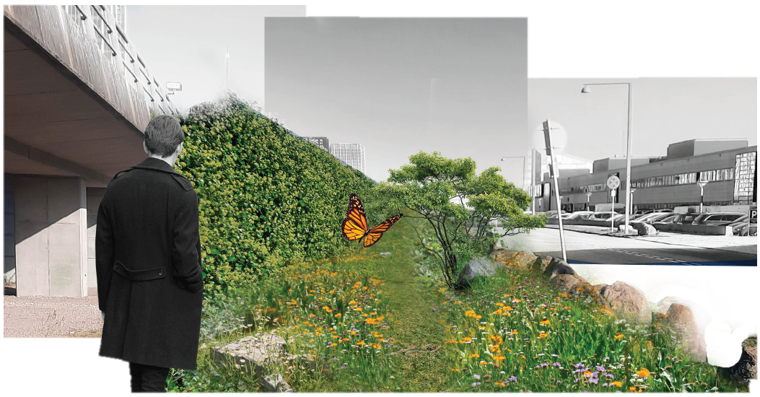
Metroens arealer, servitutter, biodiversitet, muligheder
Notes:
‘Grønne korridor’ hjælpe insekter og dyr bevæge sig igennem byen og ikke låser dem ind i et grøn plet.
Der findes kursus for driftsansvarlig til hvordan man drifter på en biodiverse måde
Vand er en af de vigtigst elementer, da alle levende ting har brug for vand. MEN der faldes INGEN vand under højbanen.
Plantelisten og biodiv-studier må deles.
Fortælle hvad der sker! Folk er nysgerrig til at lære mere om biodiversitet
Kortlægning af bynatur– jeg vil tror på, at dette vil være noget MS gider godt at betal for, for at sikre vi har en troværdigt baseline der kan sammenlignes med andre data.

Slide 2
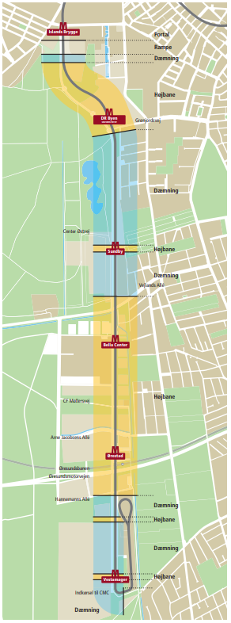
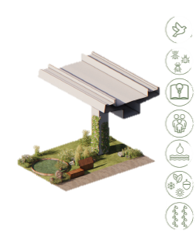
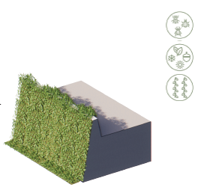
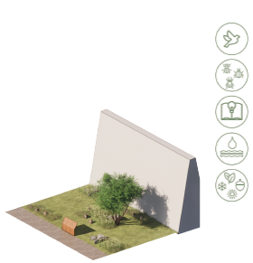
Miljøer

Slide 3
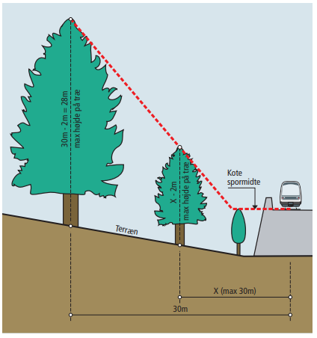
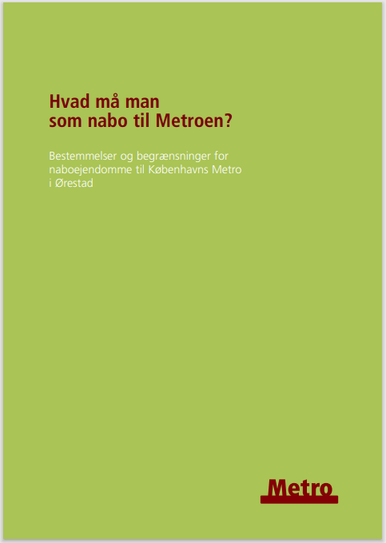
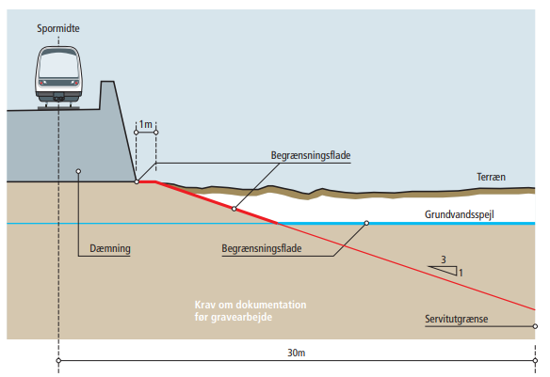
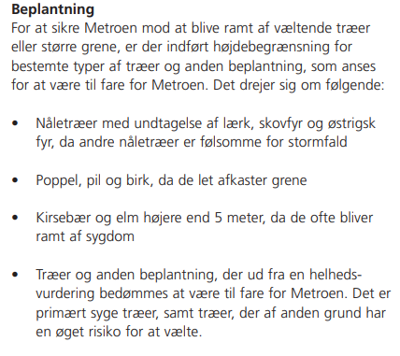
Servitutter
Højdebegrænsning
- Minimering af risiko for større objekter på sporet
- Bestemmelser for at undgå at personer uforvarende kommer ind på Metroens spor
Dybdebegrænsning
- Gravearbejde, boring, fundering og pæleramning
- Fremmede ledninger
Beplantninger
Vibrationer

Slide 4
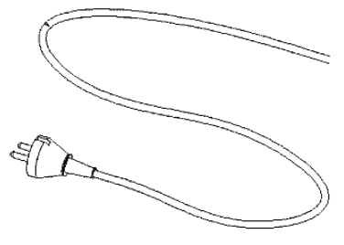
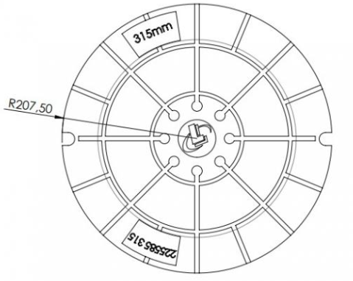
Miljøer & artefakter
Søjler skal friholdes!
Armeringsnet!

Slide 5
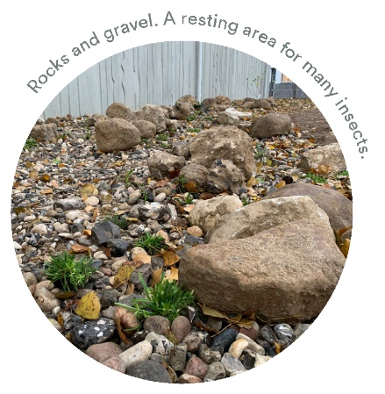
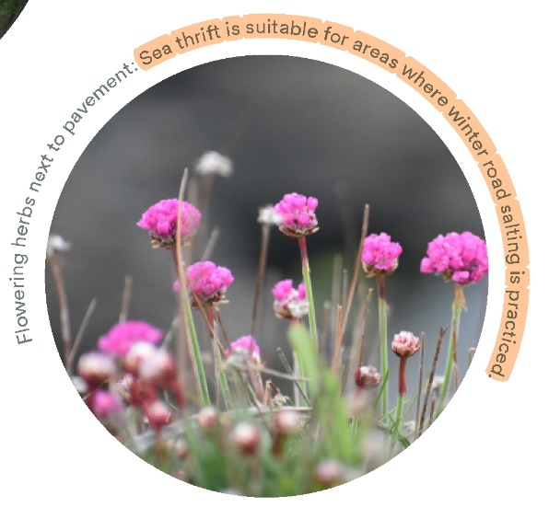
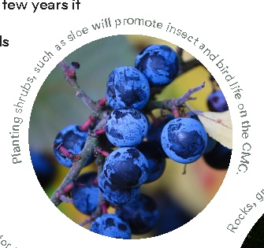
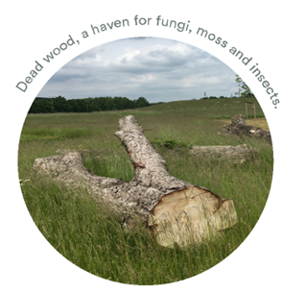
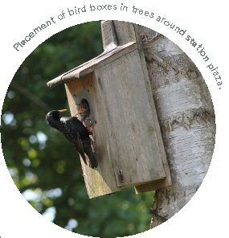
Biodiversitet på Metro områder
Drift med hensyn til biodiversitet
Ingen invasive arter
Ingen brug af pesticider, klipning passe ynglesæsoner
Vand på området
Tag hensyn til højbane
Hjemmehørende planter, plantelisten til metro
Notes:
‘Grønne korridor’ hjælpe insekter og dyr bevæge sig igennem byen og ikke låser dem ind i et grøn plet.
Der findes kursus for driftsansvarlig til hvordan man drifter på en biodiverse måde
Vand er en af de vigtigst elementer, da alle levende ting har brug for vand. MEN der faldes INGEN vand under højbanen.
Plantelisten og biodiv-studier må deles.
Fortælle hvad der sker! Folk er nysgerrig til at lære mere om biodiversitet
Kortlægning af bynatur– jeg vil tror på, at dette vil være noget MS gider godt at betal for, for at sikre vi har en troværdigt baseline der kan sammenlignes med andre data.

Slide 6
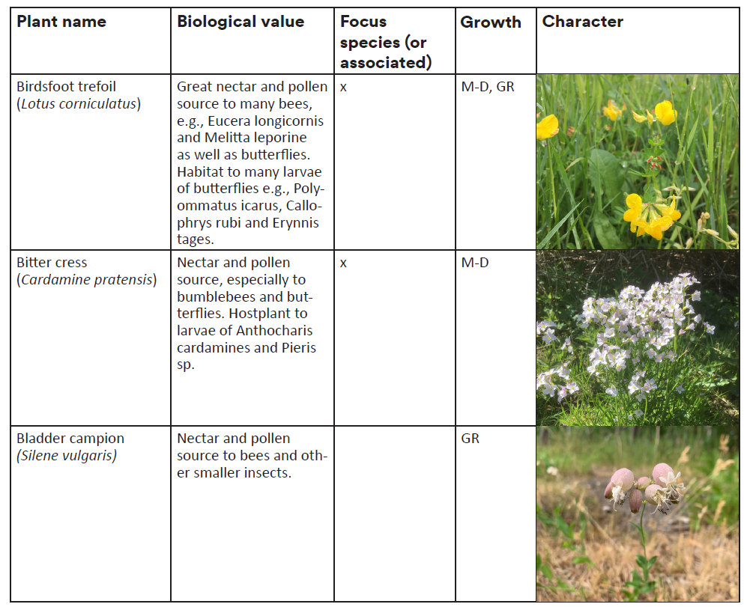
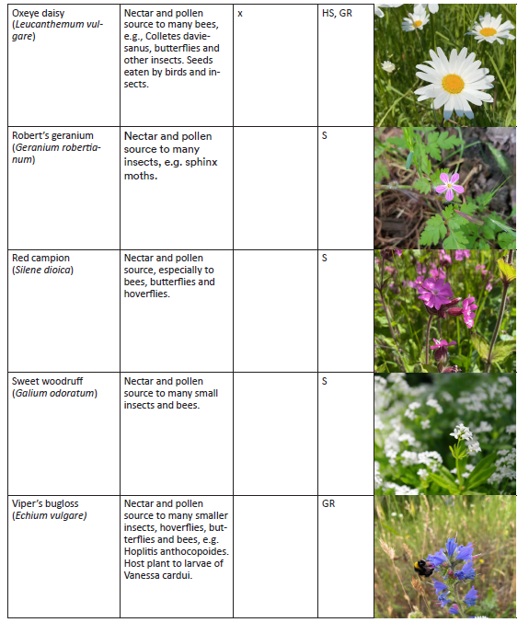
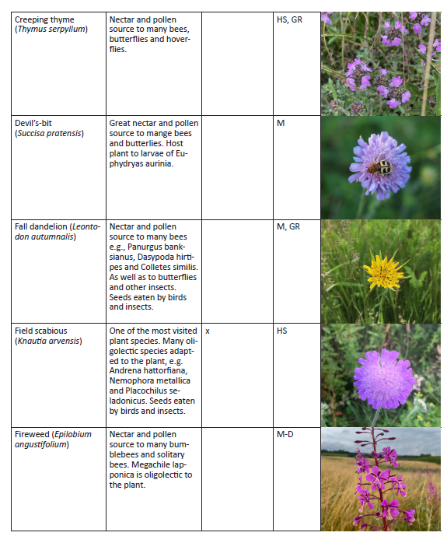
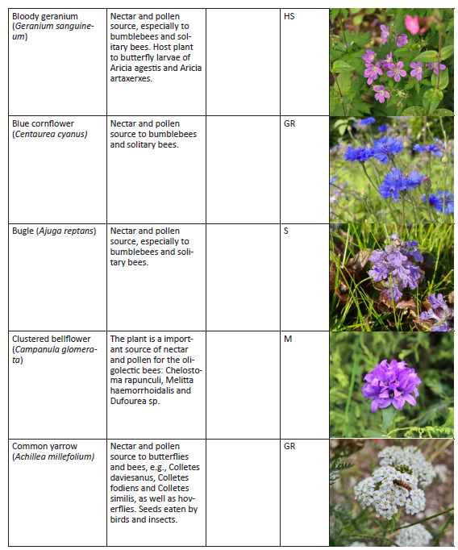
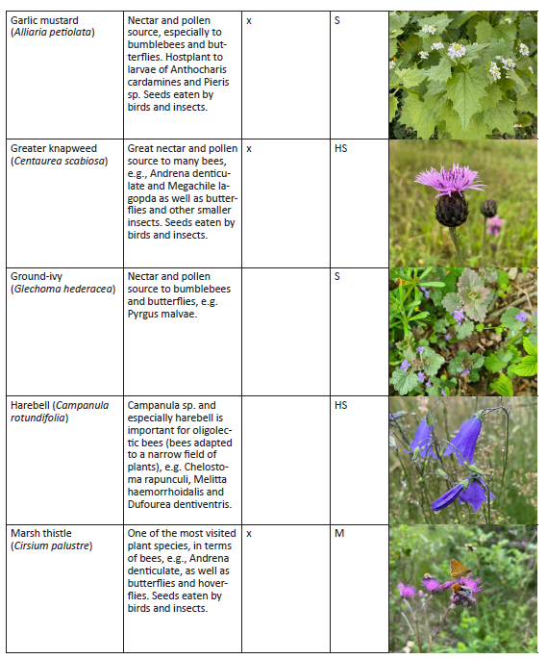
Biodiversitet på Metro områder
Notes:
‘Grønne korridor’ hjælpe insekter og dyr bevæge sig igennem byen og ikke låser dem ind i et grøn plet.
Der findes kursus for driftsansvarlig til hvordan man drifter på en biodiverse måde
Vand er en af de vigtigst elementer, da alle levende ting har brug for vand. MEN der faldes INGEN vand under højbanen.
Plantelisten og biodiv-studier må deles.
Fortælle hvad der sker! Folk er nysgerrig til at lære mere om biodiversitet
Kortlægning af bynatur– jeg vil tror på, at dette vil være noget MS gider godt at betal for, for at sikre vi har en troværdigt baseline der kan sammenlignes med andre data.

Slide 7
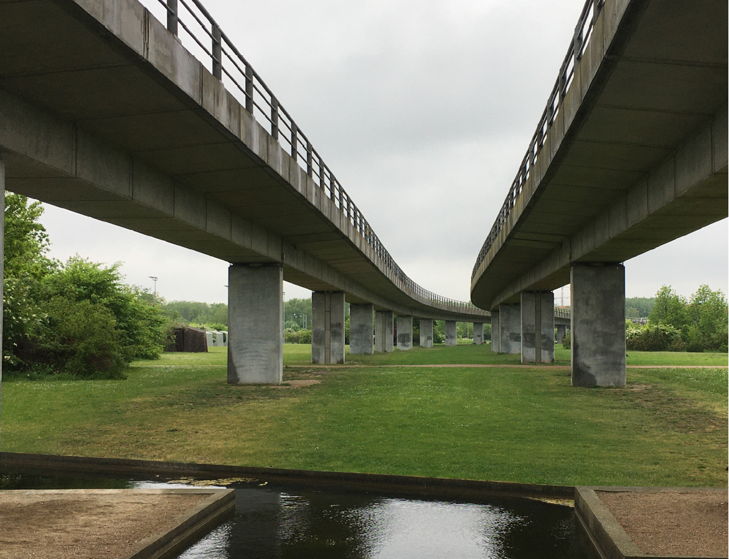
Opsummering - Servitutter Højdebegrænsninger Dybdebegrænsninger - Obs på artefakter Primært under jorden - Beplantningskrav

